Slide 1
El mundo de los videojuegos
Luisa Sánchez
Juan Sebastián Vertel
Julian Montenegro
ANALISIS Y DESARROLLO DE SOFTWARE. (2617510)

Slide 2
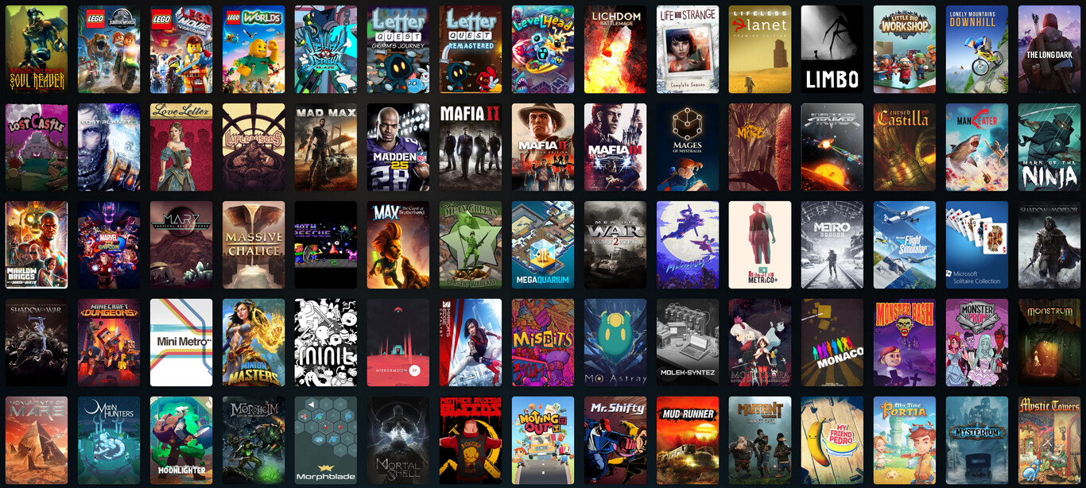
En la ciencia lo crucial no es el ¿Por qué?, es el ¿Por qué no?
Cave Jhonson Portal 2(Videojuego)

Slide 3
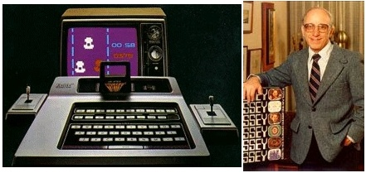
Sus inicios
Tennis for Two de Higginbotham. El sistema fue diseñado por Al Alcom El juego se presentó en 1972 y fue la piedra angular del videojuego como industria.

Slide 4
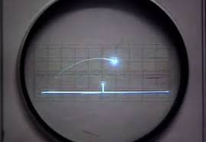
Primeros videojuegos
Tennis for tow
Spacewar!
Pong
Space invaders

Slide 5
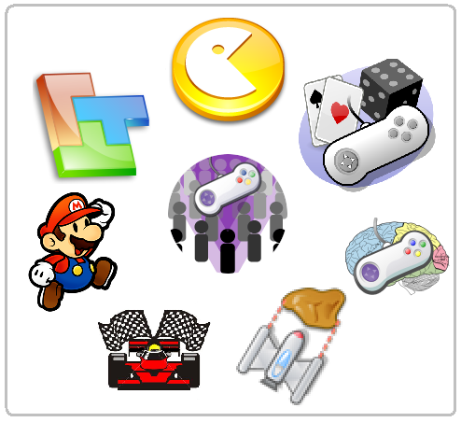
Tipos de videojuegos
Acción
Aventura
Arcade
Deportes
Estrategia
Simulación

Slide 6
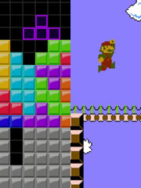
Los mas jugados
Super Mario Bros (1985)
Tetris (1984)

Slide 7
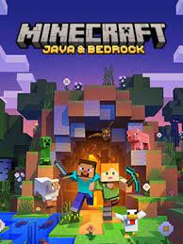
El mas jugado del 2022
Minecraft, el videojuego de construcción de tipo mundo abierto lanzado en el 2009
Mientras más grande sea tu meta, mayor será el sabor de la victoria
-Kratos God of war

